Slide 1
경향교회 홈페이지 개편안
(2차 시안)

Slide 2
목차
[기존 목차]
소개
예배
교육기관
연합기관
소식
e교회행정
6개
[변경 목차]
교회 소개
예배와 교육
목양과 사역
교회 활동
4개

Slide 3
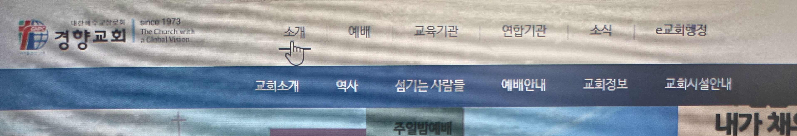
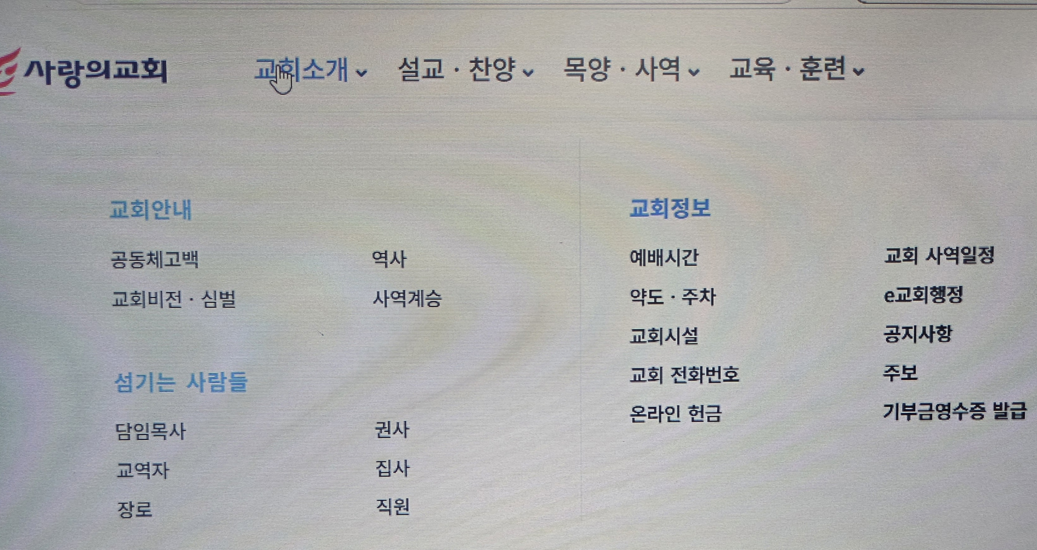
[변경 목차] * 참고: 사랑의교회
목차 형식
[기존 목차]

Slide 4
목차 항목
교회소개
교회안내
: 소개(?), 역사, 신학 노선
* ‘소개’는 최유빈 목사님 중심으로 진행 중
* ‘역사’ 디자인 및 컨셉
- 사랑의교회(스크롤다운/역사)
- 대구부광교회(트리/대구부광교회)
* 10년 단위로 구성(주요 키워드 입력)
* 주요 사진들 삽입
* 내용은 교역자가 제공(최유빈 목사님?)
섬기는 사람들
: 담임 목사, 원로·은퇴 목사, 장로, 교역자
* 담임·원로·은퇴 목사 약력 삭제
* 사진 다시 찍자는 의견 있음
교회정보
: 교회 위치, 교회 시설, 전화번호,
온라인 헌금, 교회 일정, e행정
* 교회 시설: 사랑의교회 참고/ 교회 일정: 주별(옆으로 넘기는 형식), 월별
* 교회 정보는 실무 차원에서 미디어부에서 담당하면 좋을 듯함

Slide 5
목차 항목
예배와 교육
예배
: 예배시간안내, 생방송
: 예배실황
- 주일낮예배, 주일밤예배, 수요예배,
특별예배, 금요밤기도회, 강해 및 특강
: 특별순서(특송, 간증)
* 금요기도회 실황에 인지저스팀 찬양 시간 포함
* 영상 및 음향 개선 필요
교육
: 주일학교
: 중등·고등부
: 대학부
: 청년회(어디 소속?)
: 경향시니어스쿨
: 평생교육원
: 새소식반

Slide 6
목차 항목
목양과 사역
목양
: 새가족
- 새가족등록
- 새가족모임
: 소모임
- 구역모임
- 전도회
- 동호회
사역
: 별들의학교
: 제네바신학대학원대학교
: 경향선교회
: 경향복지재단
- 성민종합사회복지관
- 경향지역아동센터
- 우리동네키움센터
: 경향학원
- 경복여자고등학교
- 경복비즈니스고등학교
: 경향키즈놀이학원
: 해바라기어린이집/배다리어린이집

Slide 7
목차 항목
교회활동
교회일정(월/일)
주보
교회소식
: 영상뉴스
: 교회소식
: 교우소식
교단소식
경향의일주일
* 교구친선리그에 어디에 넣을지 논의 필요함
* 미디어부에서 전체적으로 항목 정리 필요해 보임

Slide 8
[교역자 업무 보고]
1. 업무결과보고
1) 전체 목차 구성
2) 목차 세부 내용
- 교육
- 목양
- 사역(별들의학교, 신학교, 선교)
2. 업무계획보고
1) 목차 세부 내용
- 교회소개 중 교회안내(소개, 역사)
- 사역 중 경향복지재단, 경향학원, 경향키즈놀이학원,
배다리어린이집, 해바라기어린이집
2) 담임목사님께 보고 및 반영
3) 미디어부와 협력
3. 문의
- ‘경향다움’ 진행 상황, 적용 범위
- 소개, 역사 담당: 최유빈 목사님

Slide 9
[미디어부에 협력 요청]
1. 진행된 업무에 대한 작업 착수
1) 전체 목차 구성
2) 목차 세부 내용
- 교육
- 목양
- 사역(별들의학교, 신학교, 선교)
2. 디자인 위주의 업무에 대한 작업 착수
1) 목차 세부 내용
- 교회소개, 예배, 교회활동
2) 홈페이지 메인 화면 구성
* 홈페이지 잘 단장된 교회들 참고

